Slide 1
Value Optimizer
Instituto data science argentina – proyecto final
Tutor julio paredes | alumno sebastian ledesma

Slide 2




Agenda
01 | Descripción del Proyecto
02 | HU 1: Analisis del valor financiero de la compañía mediante Series Temporales
03 | HU 2: Sugerencia de estrategia comercial mediante Algoritmos Geneticos
04 | Interfaz y Modo de Uso

Slide 3


Descripción del proyecto
(1) Como dueño de un negocio minorista;
(2) Quiero una aplicación que, basándose en la facturación histórica y un análisis económico inicial, permita valuar la empresa y sugerir una estrategia de producto;
(3) Para así apoyar la toma de decisiones financieras tales como la venta de la compañía, fusión, adquisición o política de inversión en productos.

Slide 4
(1) Perfil de Usuario
Se desarrolló una aplicación destinada a la Gerencia General o Gerencia Financiera de una pequeña o mediana empresa.
La aplicación sirve a la toma de decisiones estratégicas, dentro del área financiera de la empresa.
Se hace especial foco en el apoyo para la toma de decisiones referentes en Fusiones y Adquisiciones (M&A) y Planificación Financiera (FP&A)

Slide 5
(2) Modelo de Valuación
Se asume que el valor de un activo es el valor presente de sus flujos de efectivo futuros, descontados a una tasa de descuento.
Se utiliza el Descuento de Flujo de Caja Libre como modelo de valuación.
El modelo consiste en proyectar las ventas futuras, convertirlas a flujo de caja libre, descontarlas a una tasa que represente el riesgo asumido. Se agrega un valor terminal que indica las expectativas de crecimiento de la empresa
Se deja a discreción del usuario la determinación tanto de los ratios contables que hacen al flujo de caja libre, como la tasa de descuento utilizada. De esta forma, se permite al usuario probar diferentes escenarios financieros.

Slide 6
(3) Contribución económica
La aplicación ofrece dos artefactos, todos destinados a maximizar el valor del patrimonio de la compañía.
Valor Presente de la Compañía. Este artefacto permite reducir la compañía a un monto de dinero. De esta forma se puede decidir si continuar con la empresa o venderla, evitando pérdidas futuras
Sugerencia de Portafolios de Productos. En el caso de decidir continuar con la empresa, la aplicación sugiere tres portafolios distintos, para que la gerencia pueda decidir en base a su perfil de riesgo. De esta forma, la aplicación ayuda a tomar decisiones que maximicen el valor de la compañía para el riesgo asumido.

Slide 7
HU 1: Analisis del valor financiero de la compañía mediante Series Temporales

Slide 8
Análisis Descriptivo
Se realiza una descripción general del conjunto de datos. El análisis contiene la siguiente información:
Periodo de mas y menos ventas
Hora con mas y menos ventas
Producto con mas y menos ventas
Método de pago mas y menos usado
Facturación promedio
Rango de facturación
Ciudad con mayor y menor facturación
Calificación promedio
Facturación promedio por línea de producto

Slide 9
Análisis Diagnóstico
Se evalúan diversos modelos con el fin de encontrar cuál es el que mejor se ajusta al conjunto de datos ingresados. Los modelos evaluados son:
Prophet
ARIMA mediante AutoARIMA
ETS mediante AutoETS
Modelo de Redes Neuronales (NNETAR)
ARIMA con parámetros buscados de forma manual
ARIMA con parámetros buscados mediante GridSearch
ETS con parámetros buscados mediante GridSearch
NNETAR con parámetros buscados mediante GridSearch
Modelo desarrollado manualmente que combina algunos modelos previos

Slide 10
Análisis Pronóstico
Se selecciona el mejor modelo (Aquel con menor RMSE), y se proyectan las ventas futuras.
El algoritmo AutoValuation consiste en, dada la serie de tiempo que represente el conjunto de datos, ésta se divide en conjunto de entrenamiento (train) y conjunto de prueba (test).
Luego de eso, se aplica el siguiente proceso para cada modelo: se entrena el modelo con el conjunto de entrenamiento, se generan los pronosticos para las fechas del conjunto de prueba y se calcula el error del modelo (la diferencia entre el conjunto de prueba y el pronosdtico del modelo).
Finalmente, se elige el modelo con menor error. Ese modelo se entrena, luego, con todo el conjunto de datos. Una vez entrenado, se proyectan las fechas futuras. Aquí tenemos el pronostico final

Slide 11
Análisis Proscriptivo
Se toman las ventas futuras y se aplica el modelo de valuación
Para poder realizar los pasos del modelo de valuación (calculo de flujo de caja libre, descuento a la tasa dada, calculo del margen de crecimiento, etc.) se debe contar con información económico-financiera de la compañía.
Para esta aplicación se optó por delegar en el usuario la carga directa de dicha información. Esto se diseñó así considerando la multiplicidad de escenarios de valuación a los que se puede enfrentar un modelo. Por tal motivo, se considera que la pericia del usuario es mucho más precisa que un calculo automatizado

Slide 12
HU 2: Sugerencia de estrategia comercial mediante Algoritmos Geneticos

Slide 13
Descripción del Algoritmo
Se utilizaron Algoritmos Genéticos para encontrar los portafolios
Los algoritmos genéticos (AG) son una técnica de optimización y búsqueda inspirada en los procesos de evolución biológica y selección natural, pertenecientes a la categoría de algoritmos evolutivos.24 Su objetivo principal es encontrar soluciones óptimas o cercanas a óptimas para problemas complejos, especialmente cuando las técnicas tradicionales presentan dificultades, como en problemas altamente no lineales, con muchas restricciones o con funciones no derivables.49 Estos algoritmos imitan fenómenos naturales como la herencia, la mutación, el cruzamiento (recombinación) y la selección, donde los individuos más aptos tienen mayor probabilidad de reproducirse y transmitir sus características a la siguiente generación.
Para el diseño de las funciones a optimizar se optó por seguir la teoría de cartera moderna de Markowitz. Markowitz diseñó un modelo de portafolio para activos financieros. Sin embargo, dicho modelo es aplicable a cualquier activo cuyo precio se rija por la ley de la oferta y la demanda. Asumiendo eso, se puede aplicar la misma teoría para diseñar portafolios de productos.

Slide 14
Portafolio Conservador
Objetivo: Minimizar la varianza de la facturación
Perfil: Bajo riesgo
Algoritmo: Se minimiza la desviación estándar de las variaciones entre ventas

Slide 15
Portafolio Agresivo
Objetivo: Minimizar la varianza de la facturación
Perfil: Bajo riesgo
Algoritmo: Se maximiza el promedio ponderado de las variaciones entre ventas

Slide 16
Portafolio Moderado
Objetivo: Minimizar la varianza de la facturación
Perfil: Bajo riesgo
Algoritmo: Se maximiza el cociente entre el promedio ponderado y la desviación estándar de las variaciones entre ventas

Slide 17
Modo de Uso

Slide 18
Modo de Uso
Iniciar la Aplicación
Elegir el conjunto de datos en el panel lateral (Click en Browse)
Iniciar el Análisis (Click en Ejecutar Analisis). La aplicación mostrará en la esquina inferior derecha un cartel con información acerca del estado del análisis. Cuando éste termine, el cartel desaparecerá
Una vez terminado el análisis se pueden acceder a los reportes a través de las pestañas correspondientes
La pestaña “Valuación de la Compañía” tiene el modelo de valuación, en donde se pueden introducir los ratios y tasas correspondientes

Slide 19
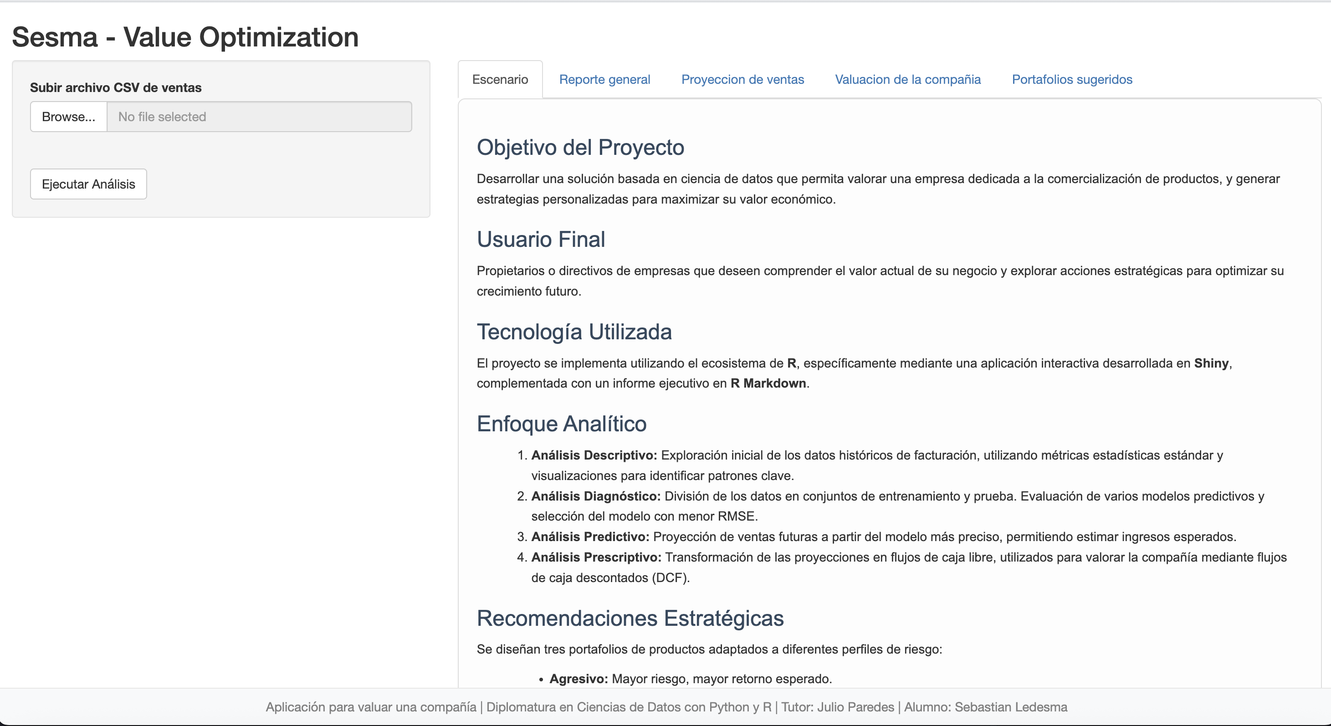
Modo de Uso
Iniciar la Aplicación

Slide 20
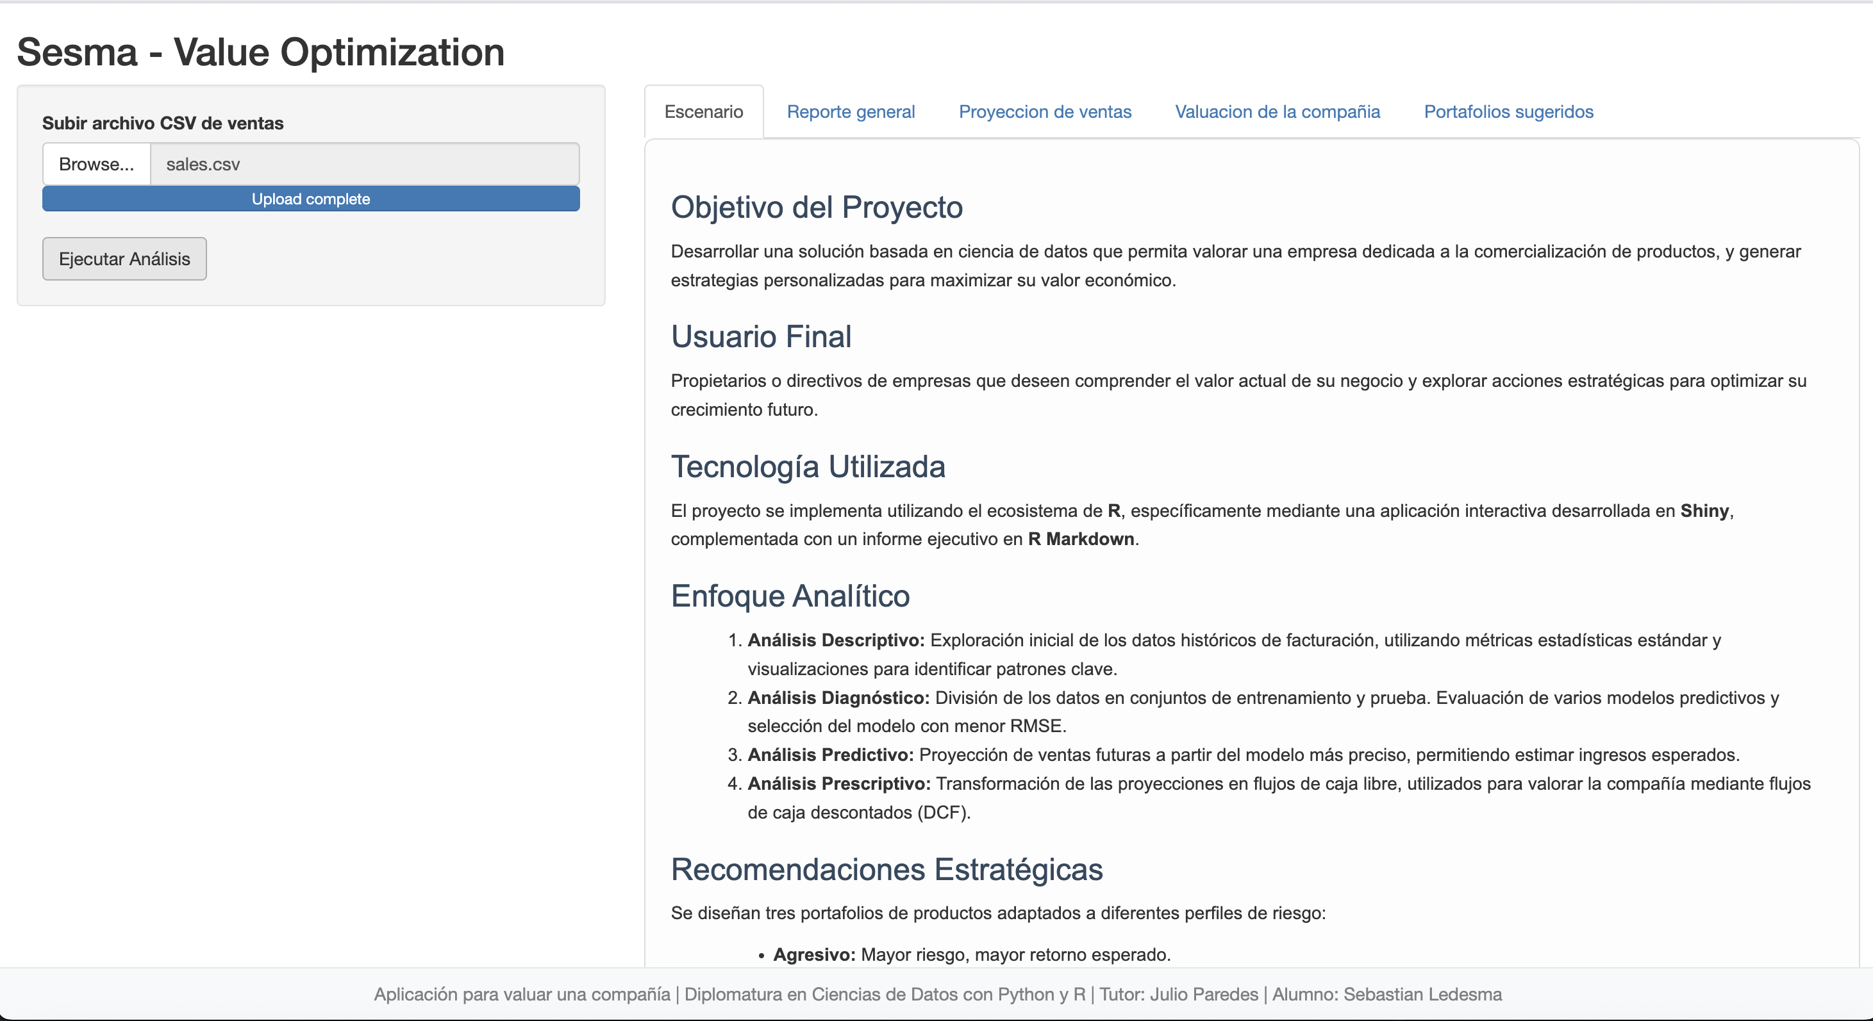
Modo de Uso
Elegir el conjunto de datos en el panel lateral (Click en Browse)

Slide 21
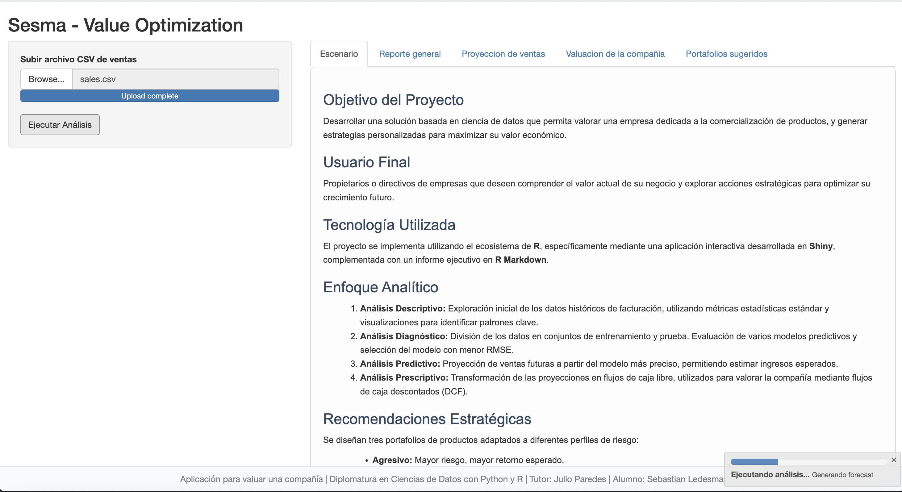
Modo de Uso
Iniciar el Análisis (Click en Ejecutar Analisis). La aplicación mostrará en la esquina inferior derecha un cartel con información acerca del estado del análisis. Cuando éste termine, el cartel desaparecerá

Slide 22
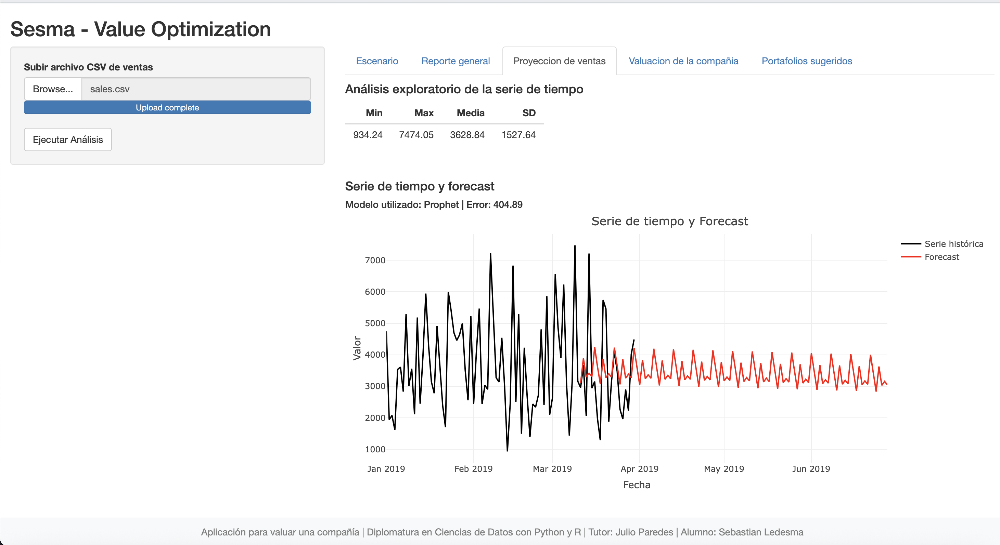
Modo de Uso
Una vez terminado el análisis se pueden acceder a los reportes a través de las pestañas correspondientes

Slide 23
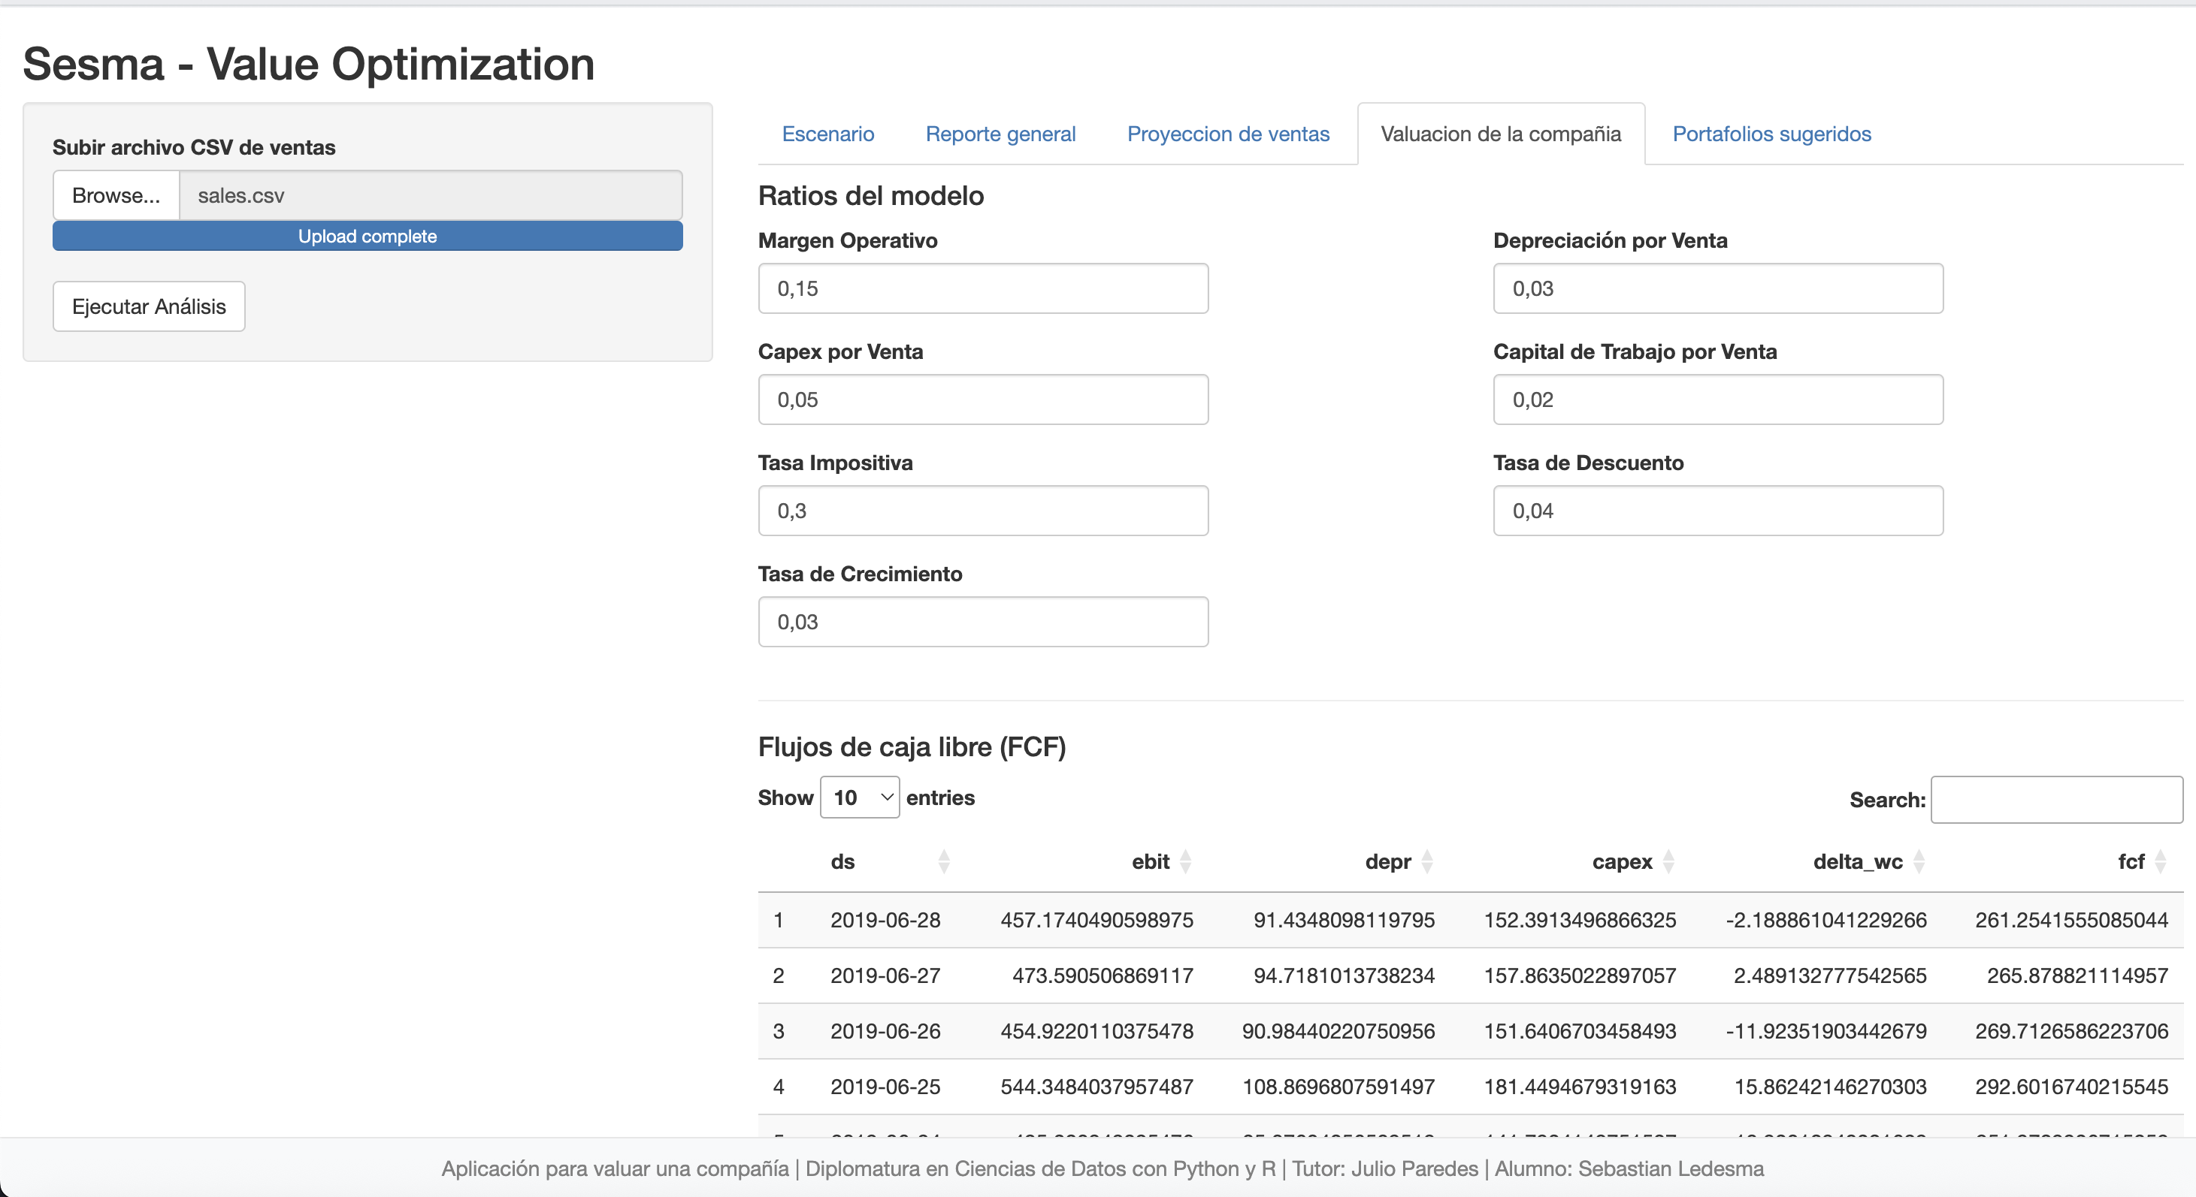
Modo de Uso
La pestaña “Valuación de la Compañía” tiene el modelo de valuación, en donde se pueden introducir los ratios y tasas correspondientes

Slide 24
Modo de Uso
Iniciar la Aplicación

